Slide 1
Круглый стол
"служба защиты прав граждан с психическими расстройствами"
Нижний Новгород
12 апреля 2024 года

Slide 2




Автономная некоммерческая организация
«Служба защиты прав лиц, страдающих психическими расстройствами, детей-сирот и детей, оставшихся без попечения родителей»
Нижний Новгород, 12-13 апреля 2024

Slide 3


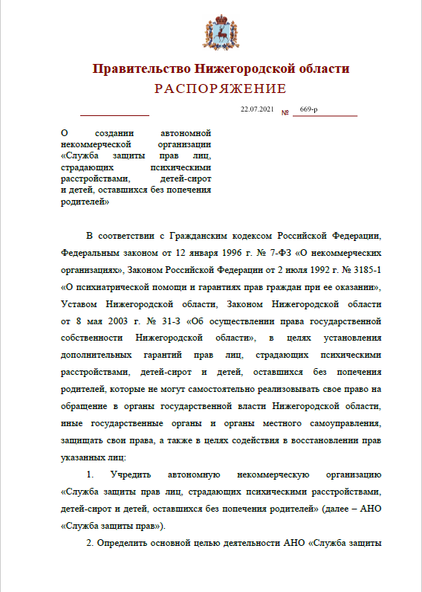
Служба защиты прав
Создание
Нижегородская область – первый и единственный регион
в Российской Федерации, где внедрена система защиты прав лиц с психическими расстройствами, в центре которой человек, его права, индивидуальные потребности, здоровье, безопасность и благополучие.
Автономная некоммерческая организация «Служба защиты прав лиц, страдающих психическими расстройствами, детей-сирот и детей, оставшихся без попечения родителей» (далее – Служба), учреждена Правительством Нижегородской области 22 июля 2021 года при участии проекта Народного фронта «Регион заботы».*
* Решение о создании Службы принято на заседании проектного комитета по вопросам модернизации медико-социальной сферы Нижегородской области
от 25 марта 2021 года, протоколом заседания утвержден план создания Службы.

Slide 4
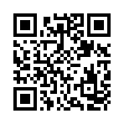
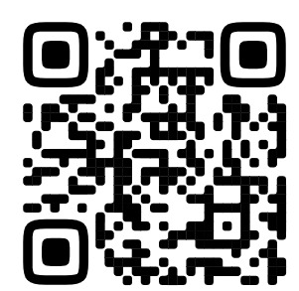
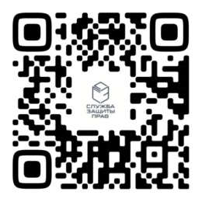
Служба защиты прав
Контакты
АНО «Служба защиты прав лиц, страдающих психическими расстройствами,
детей-сирот и детей, оставшихся без попечения родителей»:
Директор Кантинова Екатерина: 8 951 908 88 17
Телефон Горячей линии: 8 987 744 84 10
Сайт: szp52.ru
Доклад о защите прав лиц,
страдающих психическими
расстройствами, и детей-сирот
в Нижегородской области
2021-2022
Официальная страница
в социальной сети «Вконтакте»
https://vk.com/sluzba_zashity_prav

Slide 5
СТАТИСТИКА ОБРАЩЕНИЙ*
АНО «Служба защиты прав»
Права, в реализации которых оказано содействие или которые были нарушены (ТОП-12) | Дееспособный | Ограниченно дееспособный | Недееспособ-ный | Н/д о статусе | Всего
Право на получение медицинской помощи | 107 | 1 | 273 | 31 | 412
Право на информацию | 157 | 23 | 271 | 12 | 463
Право на выбор поставщика социальных услуг | 39 | 6 | 154 | 2 | 201
Право на поддержку социализации | 25 | 13 | 154 | 1 | 193
Право подопечного на учет его мнения при распоряжении денежными средствами | 30 |  | 123 | 10 | 163
Право на уважительное и гуманное отношение, исключающее унижение человеческого достоинства | 30 |  | 64 | 2 | 96
Право на получение квалифицированной юридической помощи | 92 | 9 | 59 | 10 | 170
Право на получение психиатрической помощи в наименее ограничительных условиях | 11 |  | 48 | 3 | 62
Право на восстановление дееспособности или признание недееспособного гражданина ограниченно дееспособным при развитии у него способности понимать значение своих действий и руководить ими. | 2 | 7 | 48 | 1 | 58
Право на общение с родственниками и близкими | 28 | 1 | 45 | 1 | 75
Право на свободу передвижения | 26 | 2 | 45 |  | 73
Учет мнения подопечного при распоряжении его имуществом | 6 | 1 | 37 |  | 44
* Приводятся данные по индивидуальным случаям за 2023 год.
Индивидуальный случай – это обращение от конкретного заявителя по одному вопросу

Slide 6
Комиссия по защите прав граждан, проживающих в стационарных социальных учреждениях, подведомственных Департаменту труда и социальной защиты населения города Москвы, уполномоченная для проведения индивидуального комплексного обследования недееспособных и ограниченно дееспособных граждан
Приказ ДТиСЗН г. Москвы от 13.11.2020 г. № 1360 «О создании комиссии по защите прав граждан, проживающих в стационарных социальных учреждениях, подведомственных Департаменту труда и социальной защиты населения города Москвы, уполномоченной для проведения индивидуального комплексного обследования недееспособных и ограниченно дееспособных граждан»
Приложение № 1 – Состав комиссии
Приложение № 2 – Положение о комиссии

Slide 7
Деятельность Комиссии по Защите прав ДТиСЗН г. Москвы
Собственного сайта в сети интернет комиссия не имеет
О деятельности комиссии появляются нерегулярные сообщения в разделе «Новости» сайта ДТиСЗН г. Москвы https://dszn.ru/press-center/news

Slide 8
Статистика Комиссии по защите прав дТиСЗН г. Москвы
Год | 2022 | 2023
Рассмотрено обращений об изменении правового статуса дееспособных проживающих | 72 | 22
Рекомендовано изменить правовой статус | 55 | 22
Рекомендовано отложить вопрос об изменении правового статуса | 17 | 0

Slide 9
Статистика Комиссии по защите прав дТиСЗН г. Москвы
Год | 2022 | 2023
Рассмотрено обращений проживающих на заседаниях комиссии | 7 | 5

Slide 10
УПОЛНОМОЧЕННЫЙ ПРЕДСТАВИТЕЛЬ КОМИССИИ
- ведет прием обращений жителей организаций по вопросам осуществления ими своих прав и свобод,
- оказывает гражданам содействие во взаимодействии с организацией в разрешении проблем по этим вопросам.
В спорных случаях направляет обращения в Комиссию для рассмотрения их на заседаниях Комиссии с привлечением руководства учреждения в целях разрешения проблемы.

Slide 11
Обращения, принятые уполномоченным представителем Комиссии за 9 месяцев 2023 года
Принято 702 обращения из 18-ти организаций (социальные дома и геронтологические центры), из них :
- 398 устно
- 303 письменно (э/почта, мессенджеры, СМС-сообщения)
- 25 на личных встречах
По номеру телефона уполномоченного представителя обращаются и родственники получателей социальных услуг и выпускники организаций. Так, в 2023 г. поступило:
- 78 обращений от родственников
- 75 обращений от выпускников организаций (в большинстве случаев обращаются те, кто уже обращался к уполномоченному, проживая ранее в организациях)

Slide 12
Работа уполномоченного представителя Комиссии по обращениям в 2023 году:
правовые консультации - 520 консультаций
проведение переговоров с организацией соцобслуживания, иными органами и организациями в интересах обратившихся к уполномоченному представителю жителей организаций - 108 переговоров
подготовка заявлений - 42 заявления
работа с документами (разъяснения полученных жителями ответов на свои обращения к руководству организаций, в другие органы, а также разъяснения иных личных документов - 28 документов
обращение по просьбе жителей к специалистам других организаций для получения экспертного мнения по проблеме (судебные вопросы, вопросы медицины, опеки и попечительства и др.) - привлечено 7 специалистов
оказание психологической поддержки обратившемуся, находящемуся в трудной ситуации и испытывающему дефицит общения в организации - в 114 случаях обращений жителей организаций

Slide 13
Тематика обращений
(% от общего количества обращений):
- восстановление дееспособности (весь комплекс вопросов, начиная от обжалования судебного решения о признании недееспособным и до восстановления дееспособности) - 19 %
- несоблюдение персоналом организации прав граждан на уважительное отношение (грубость, угрозы «наказанием», несоблюдение ненадлежащее отношение к личному имуществу и к личному пространству жителей и др.) - 13 %
- отказ от стационарного социального обслуживания (порядок отказа от соцобслуживания, как вернуться по прежнему месту жительства, как попасть на тренировочные квартиры, на сопровождаемое проживание, как найти опекуна или попечителя для самостоятельного проживания, порядок получения жилого помещения) - 11 %
- нарушение прав граждан при оказании медицинских услуг - 10%
- ограничения свободы передвижения (внутри организации, выход за её пределы) - 5 %

Slide 14
- нарушение прав граждан на информацию, нарушение порядка рассмотрения обращениинарушения -5 %
- трудовые права (работа внутри организации, работа вне организации) - 4 %
- переводы в другую организацию, внутри организации - 3 %
- вопросы, связанные с табакокурением (ограничения возможности курения без воли человека, использование персоналом тягу к курению в «дисциплинарных» целях) - 3 %
- правонарушения в организации (причинение вреда здоровья, кражи) - 2 %
- иные вопросы - 25 %

Slide 15
Контакты
Положение о Комиссии: https://dszn.ru/documents/1531
Устные обращения принимаются по телефонам:
8-495-276-11-55 - «горячая линия» Координационного центра стационарного социального обслуживания ГБУ Геронтологический центр "Левобережный" (с 8 до 20 часов, без перерыва и выходных);
8-495-870-45-12 - «горячая линия» психологической поддержки «Мы рядом» Координационного центра стационарного социального обслуживания ГБУ Геронтологический центр "Левобережный" (с 9 до 18 часов, без перерыва, понедельник-пятница);
8-964-589-41-26 - уполномоченный представитель Комиссии
Обращения в электронном виде направляются:
LitvinovaMV1@social.mos.ru - адрес электронной почты секретаря Комиссии;
в интернет-приемную на официальном сайте ДТСЗН г. Москвы с пометкой в обращении «в Комиссию по защите прав» https://dszn.ru/contacts/feedback .
В письменном виде обращения направляются по почтовому адресу: 107078, ул. Новая Басманная, дом 10, стр. 1, г. Москва, ДТСЗН г. Москвы, Комиссия по защите прав граждан.

Slide 16
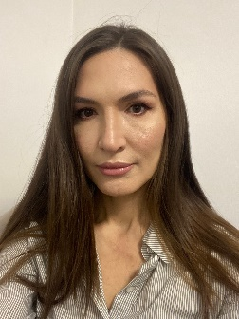
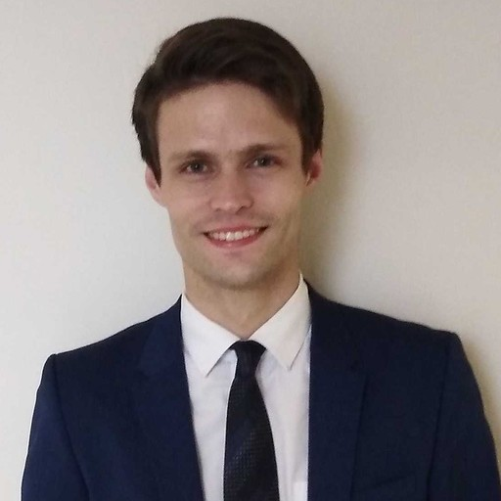
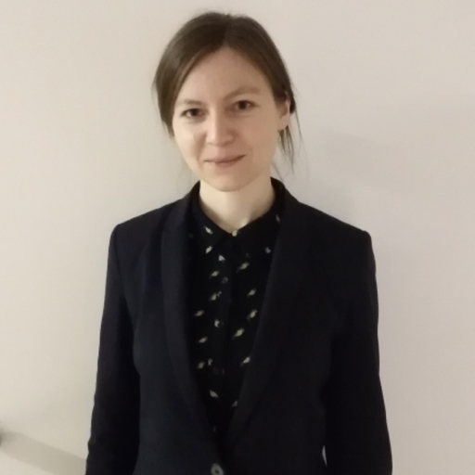
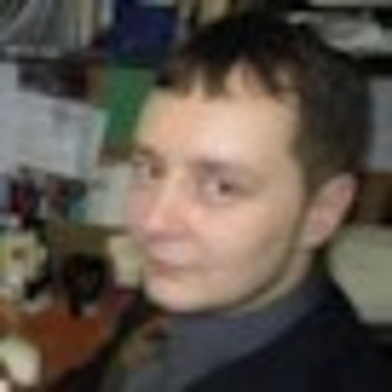
ЮРИДИЧЕСКАЯ СЛУЖБА
СПБ БОО «ПЕРСПЕКТИВЫ»
Евгения
Никифорова
Андрей Зайцев
Анна Удьярова
Александр Евмененко
Руководитель
Юрист
Юрист
Юрист

Slide 17
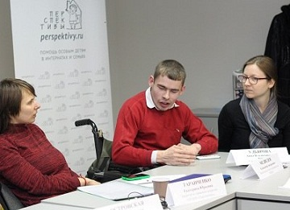
ПРАВОВАЯ РАБОТА
Юристы Перспектив оказывают юридическую поддержку людям с ТМНР и их семьям.
Проводят консультации жителям интернатов. Ведут «Школу правовой грамотности» в ПНИ, разрабатывают методические материалы.
Осуществляют представительство в суде и сопровождение в различных гос. инстанциях.
Посмотреть наши проекты и задать вопрос юристу:
https://perspektivy.ru/projects/jura/
Написать нам: law@perspektivy.ru
Позвонить: +79313785166 (доступно в What’sApp)

Slide 18
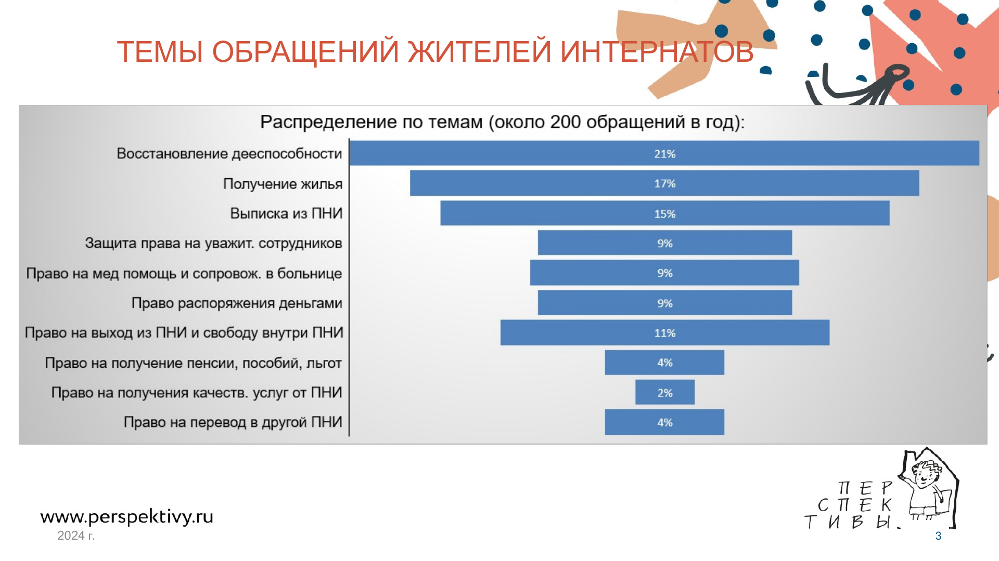
ТЕМЫ ОБРАЩЕНИЙ ЖИТЕЛЕЙ ИНТЕРНАТОВ

Slide 19
Самарская региональная общественная организация инвалидов «Общество «Даун Синдром»
Дата создания: 20 сентября 2004 г.
Соломанидина Ольга Юрьевна
- Председатель Самарской региональной общественной организации инвалидов «Общество «Даун Синдром»
- Член Совета при Правительстве Самарской области по вопросам попечительства в социальной сфере
- Член Общественного совета при Министерстве социально-демографической и семейной политики Самарской области
- Член Региональной комиссии для проведения индивидуального комплексного обследования недееспособных и ограниченно дееспособных граждан, проживающих в стационарных организациях социального обслуживания для лиц с психическими расстройствами, на предмет повышения их гражданско-правового статуса
- Руководитель Службы защиты прав проживающих в стационарных социальных учреждениях
- Руководитель проекта «Волонтеры – особым детям. Самарская область»
Цель нашей организации - защита и реализация на практике основных прав людей с инвалидностью, гарантированных международными стандартами прав человека, Конституцией и законодательством России в Самарской области

Slide 20
Основные направления деятельности:
- Защита прав ребенка-инвалида, его семьи
- Профилактика социального сиротства детей с ментальными и тяжёлыми множественными нарушениями развития
- Защита прав детей-сирот и детей оставшихся без попечения родителей в детских домах-интернатах для детей-инвалидов
- Юридическое консультирование и защита прав граждан с интеллектуальными и психическими нарушениями, проживающих в ПНИ и ДДИ Самарской области – проект «Служба защиты прав».
- Волонтерская деятельность в детских дома-интернатах для детей-инвалидов Самарской области – проект «Волонтеры – особым детям. Самарская область»

Slide 21
Деятельность в сфере ЗАЩИТЫ ПРАВ ПРОЖИВАЮЩИХ В ДДИ и ПНИ с 2006 года
Количество ПНИ – 9
Количество ДДИ – 2
Интернат для инвалидов с отделение для недееспособных граждан с психическими нарушениями – 1

Slide 22
Статистика обращений за 2022 - 2023 год
661 обращение
Тематика обращений:
-неудовлетворительное состояние материально-технической базы, отсутствие надлежащих условий пребывания, переполненность палат, ветхая мебель, плохое питание, отсутствие одежды и обуви, ветхая одежда и обувь – 235
- запрет совершения прогулок, выхода и выезда за пределы ПНИ и ДДИ – 103
- отказ в приобретении продуктов питания, напитков (кофе), сигарет, ограничение без объяснения причин и учета мнения проживающих в ПНИ перечня и ассортимента продуктов и напитков (на усмотрение сотрудников администрации и органов опеки и попечительства) – 59
- запрет или ограничение на пользование средствами связи (мобильный телефон, интернет) - 54
- угроза со стороны персонала применения сильнодействующих лекарственных препаратов (аминазин, галоперидол) -53
- грубое отношение со стороны администрации, врачей-психиатров, обслуживающего персонала – 34

Slide 23
- содействие в организации занятий адаптивной физической культурой, адаптивным спортом с последующим участие в соревнованиях – 27
- содействие в организации выездов на культурно-массовые мероприятия, театры, музеи, кино и т.п. - 21
- содействие в реализации права на санаторно-курортного лечение – 17
- насилие со стороны обслуживающего персонала – 15
- восстановление дееспособности (ограниченной дееспособности) – 12
- содействие в переводе в другой ПНИ или ДДИ – 11
- отказ в оказание содействия в получении или переоформлении технического средства реабилитации - 9
- содействие в получении информации о размере пенсии и остатке денежных средств на лицевом счете – 7
- содействие в реализации права на работу за пределами интерната – 4

Slide 24
Контакты:
Соломанидина Ольга Юрьевна
Тел.: +7 927 207 67 74
Эл.почта: ods@list.ru

Slide 25
Спасибо за внимание!

